Slide 1
Тонколистовой металл и проволока 5 класс

Slide 2
Задачи:
Цель урока: изучить виды тонколистового металла и проволоки.
Познакомить с понятиями “тонколистовой металл” и “проволока”, “свойства металла”, развертка детали; с процессом получения и применением тонколистового металла и проволоки.
Развитие: познавательного интереса, исследовательских навыков, коммуникативных качеств: умение слушать и слышать, толерантность, абстрактно-логическое мышление, умение анализировать, обобщать, умение выполнять эскиз развертки.
Воспитывать самостоятельность, ответственность, целеустремленность, взаимовыручка.

Slide 3
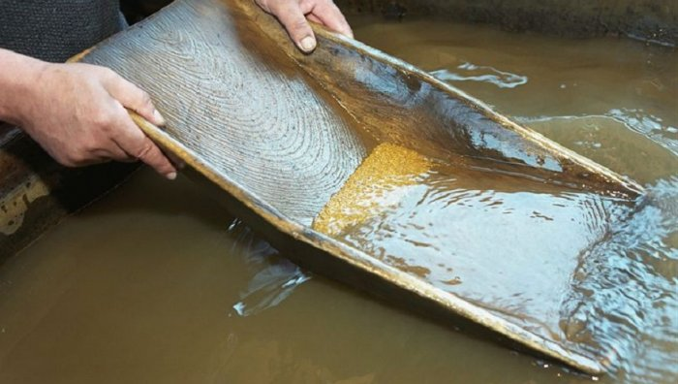
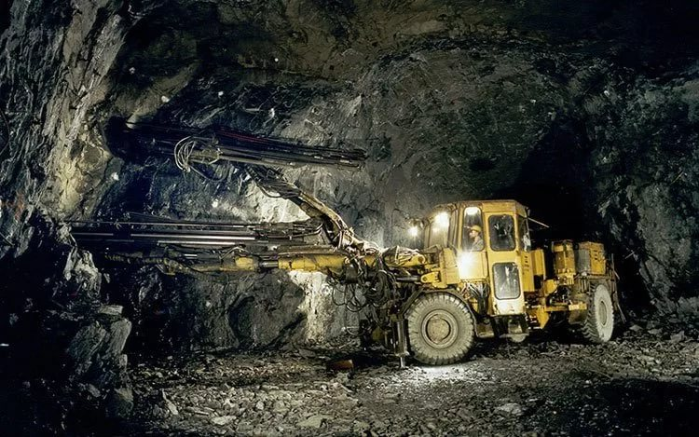
Металлы – природные конструкционные материалы, получаемые из руд железо, медь,
олово, свинец, ртуть, алюминий, золото, серебро и многие другие.

Slide 4
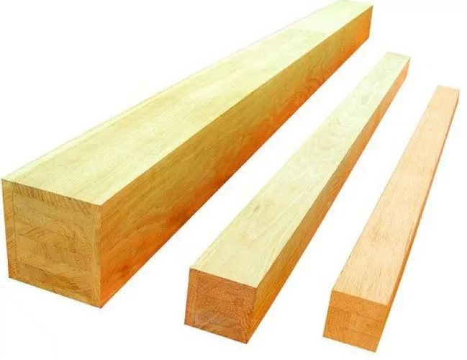
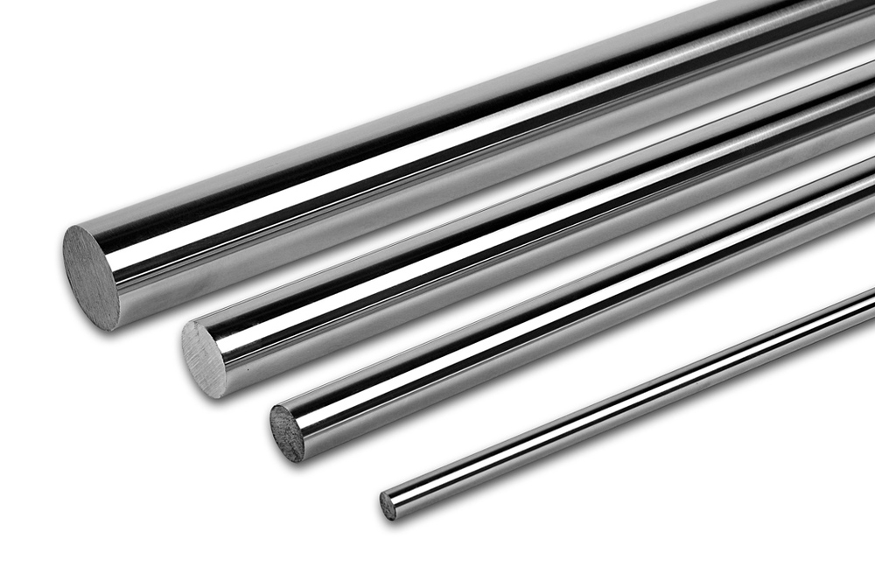
ОТЛИЧИЕ
ДЕРЕВО
МЕТАЛЛ

Slide 5
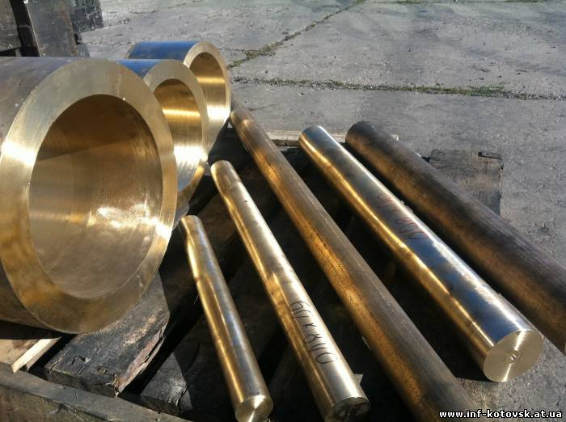
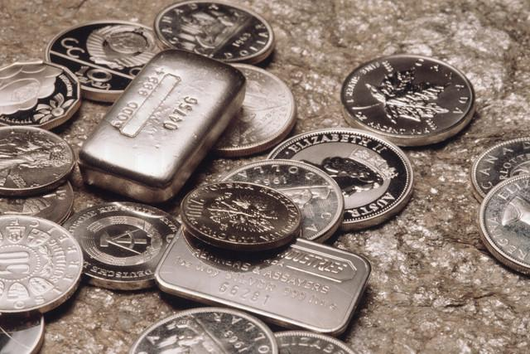
Свойства металлов и сплавов
Металлы и сплавы обладают: цветом и блеском, температурой плавления, плотностью, тепло и электропроводностью

Slide 6
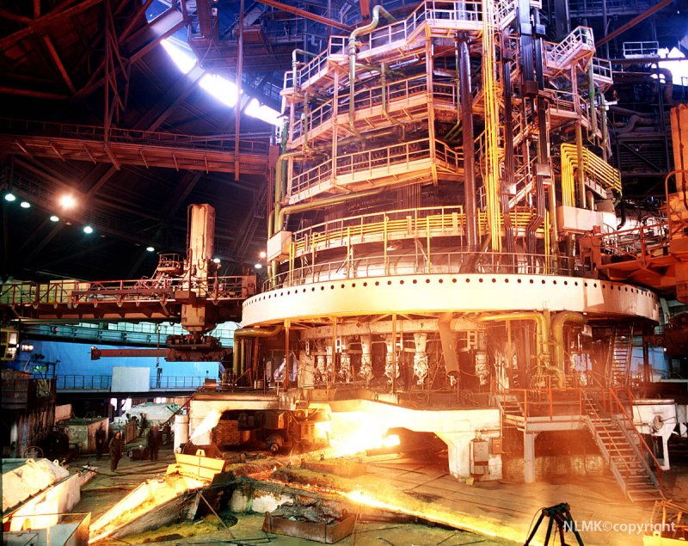
Сплавы
Сплавы – это конструкционные материалы, получаемые соединением нескольких компонентов, из которых хотя бы один металл
Сталь, чугун, бронза, латунь, дюралюминий и многие другие

Slide 7
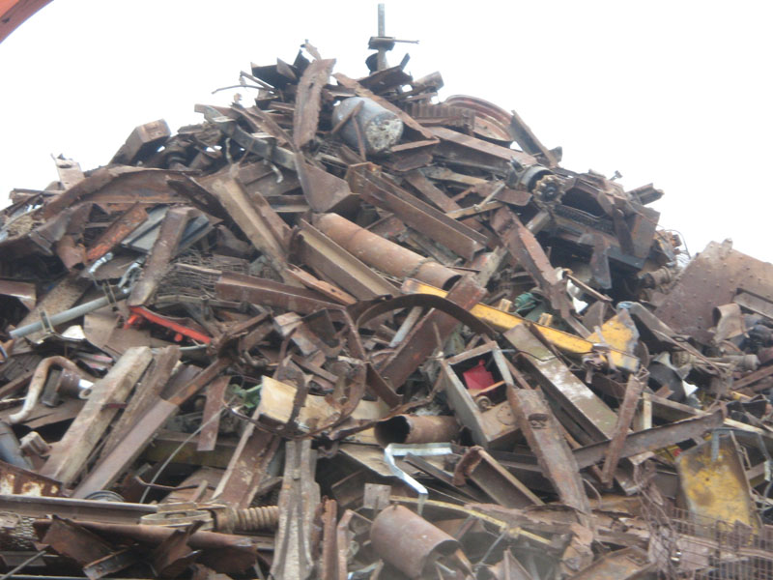
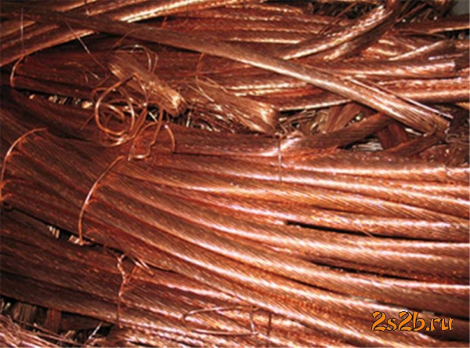
Виды металлов и сплавов
Черные (ржавеют) –
железо, сталь, чугун
Цветные (не ржавеют) – медь, алюминий, олово, бронза, латунь и другие

Slide 8
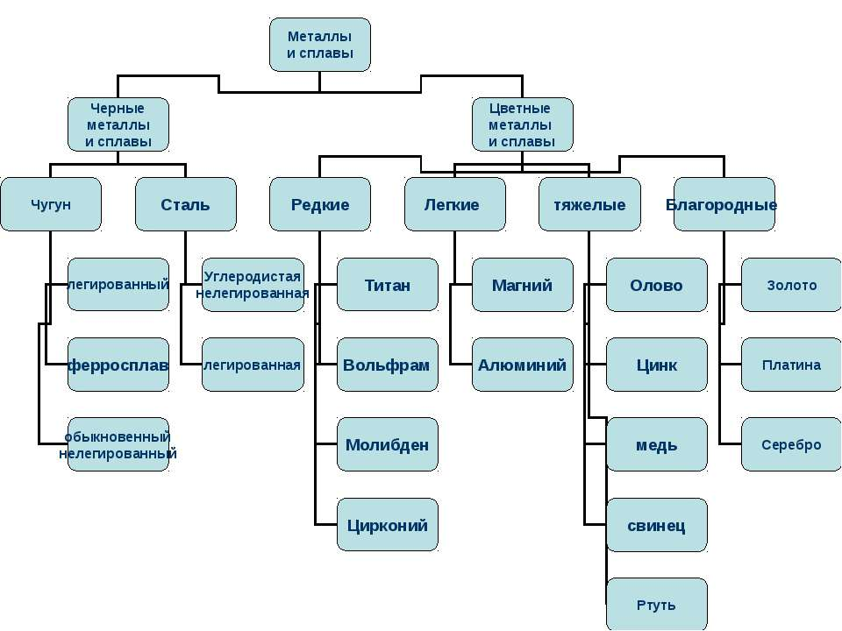

Slide 9
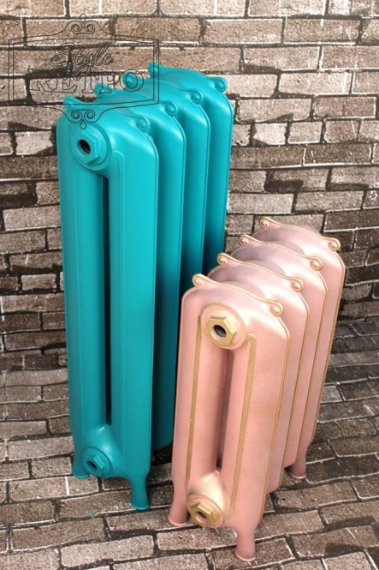
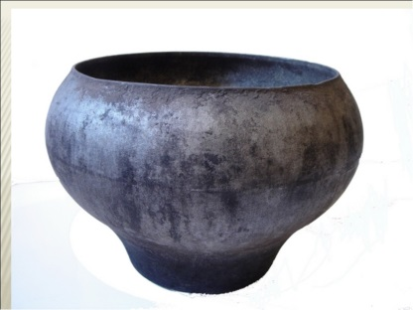
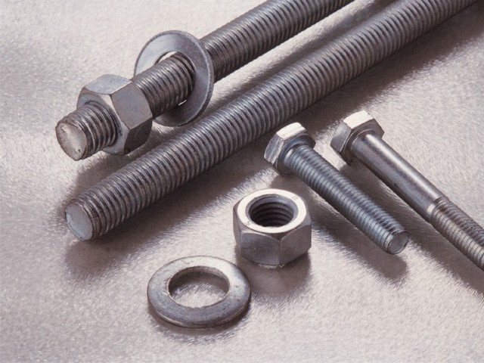
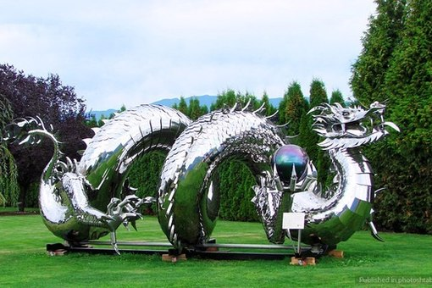
Сталь и чугун — это сплавы железа с углеродом.
В чугуне содержится от 2 до 4% углерода. Чугун — хрупкий твердый сплав.Из чугуна отливают радиаторы отопления, станины станков и другие изделия.
Сталь содержит до 2% углерода. Поэтому он не только прочный, но и пластичный металл. Благодаря этому она хорошо поддается механической обработке.. Из стали делают металлические конструкции (конструкционная) и режущие инструменты (инструментальная).

Slide 10
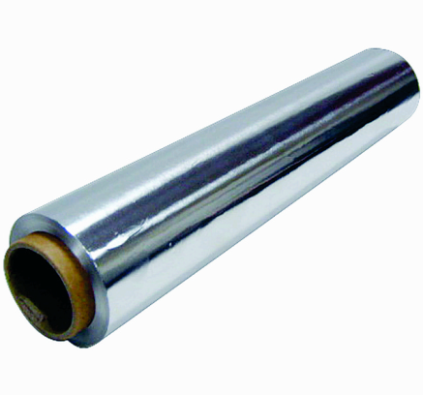
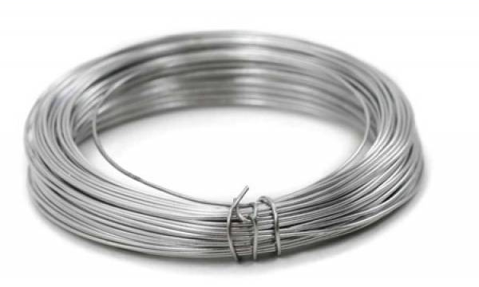
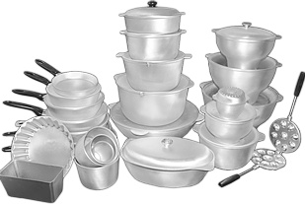
Алюминий - лёгкий металл серебристо-белого цвета. Обладает высокой электро - и теплопроводностью, коррозийной стойкостью. Алюминий широко используется в электротехнической и химической промышленности, в приборостроении.

Slide 11
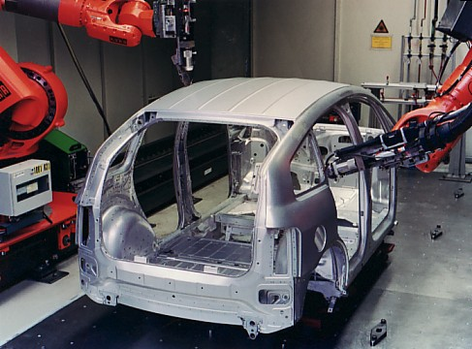
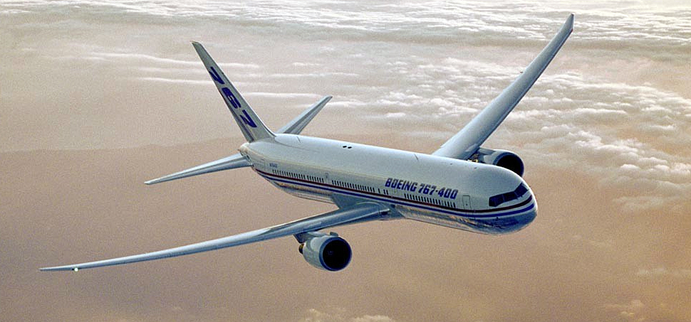
Дюралюминий — сплав алюминия с медью, цинком, магнием и другими металлами, серебристого цвета. Обладает высокими антикоррозийными свойствами, хорошо обрабатывается. Дюралюминий широко применяют в авиастроении, машиностроении и строительстве, где требуются легкие и прочные конструкции.

Slide 12
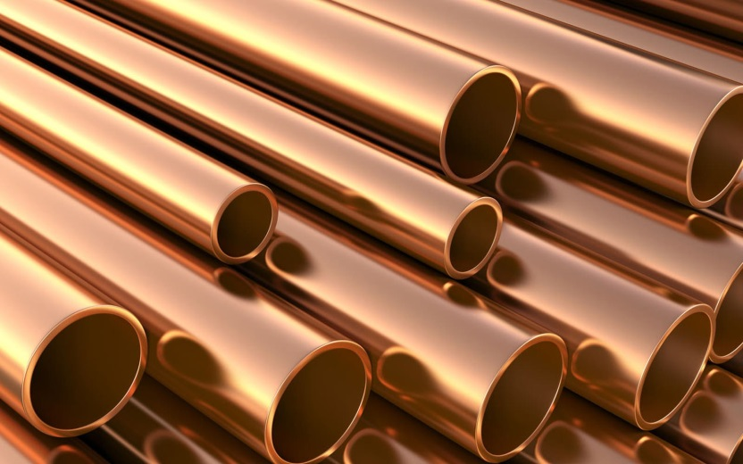
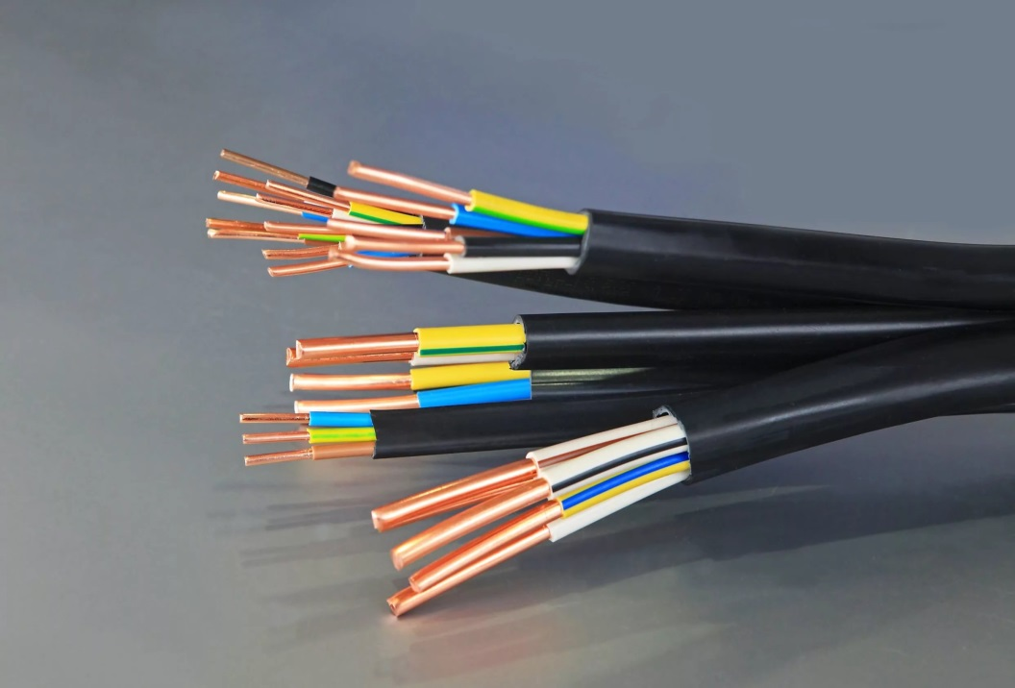
Медь - розово-красный металл. Обладает высокой электро - и теплопроводностью, пластичностью и коррозийной стойкостью. По электропроводности медь несколько уступает лишь серебру. Около 50% всей добываемой меди идёт на нужды электротехнической промышленности.

Slide 13
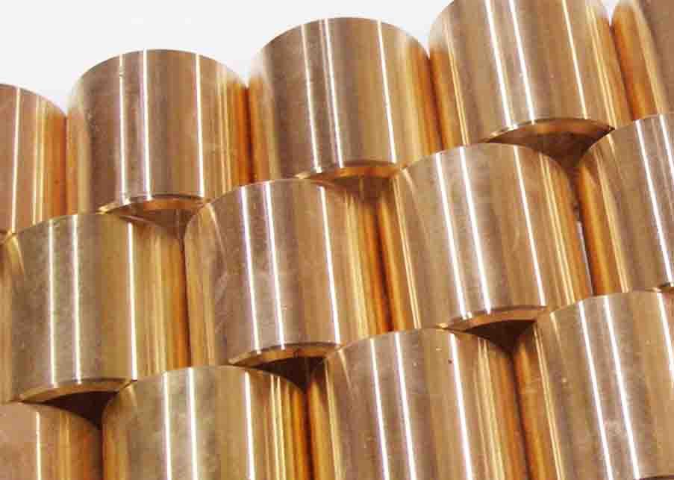
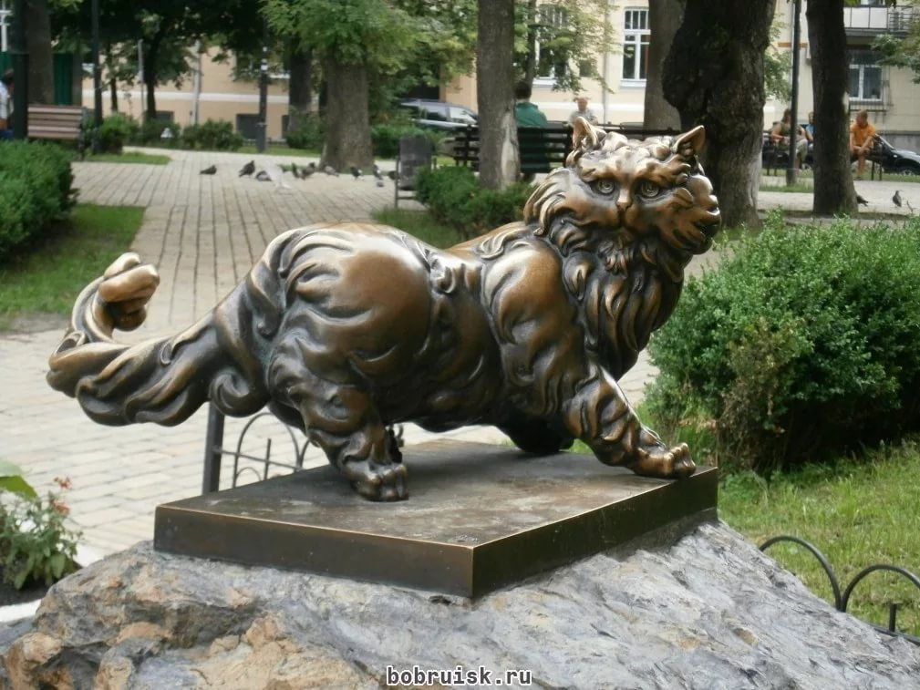
Бронза — желто-красный сплав на основе меди с добавлением олова, алюминия и других элементов. Отличается высокой прочностью, стойкостью против коррозии. Из бронзы отливают художественные изделия, делают сантехническую арматуру, трубопроводы, детали, работающие в условиях трения и повышенной влажности.

Slide 14
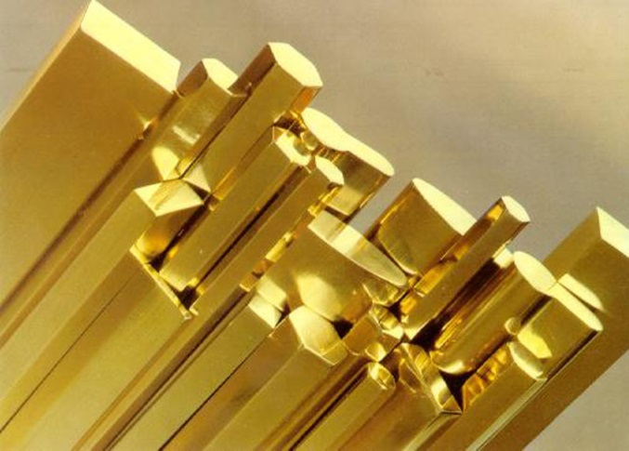
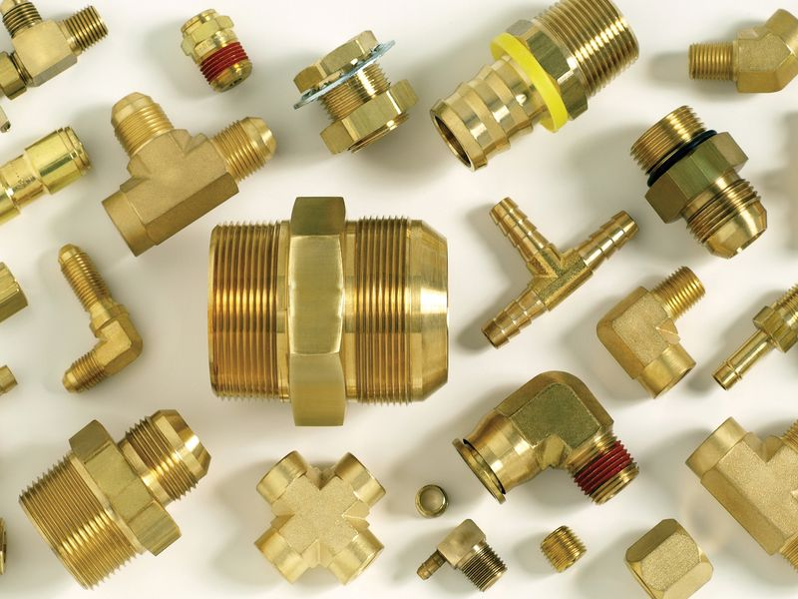
Латунь — сплав меди с цинком, желтого цвета. Имеет высокую твердость, пластичность, коррозийную стойкость. Выпускается в виде листов, проволоки, шестигранного проката и применяется чаще всего для изготовления деталей, работающих в условиях повышенной влажности.

Slide 15
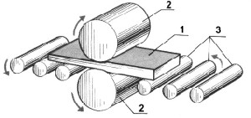
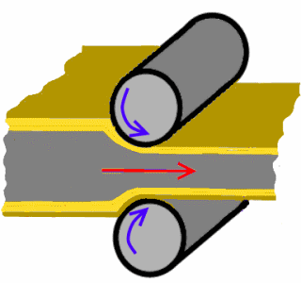
Тонколистовой металл
Его получают прокаткой.

Slide 16
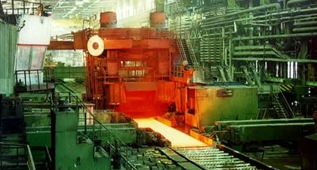
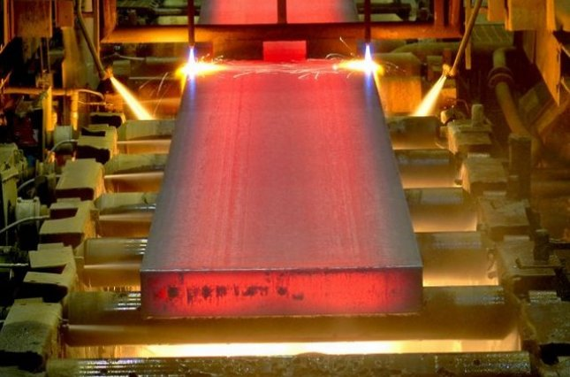
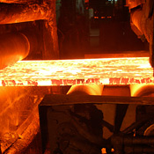
Прокатный стан

Slide 17
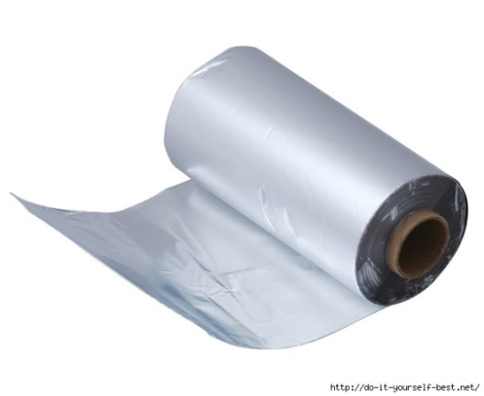
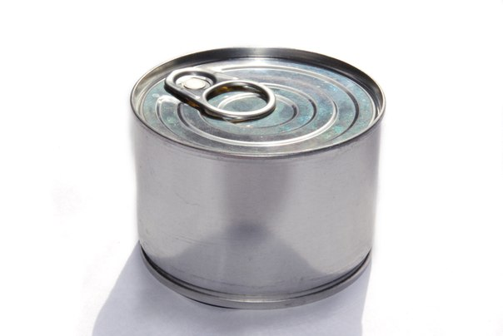
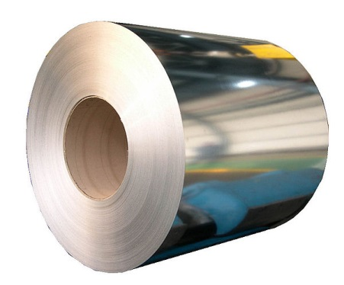
Виды тонколистового металла
Фольга – толщина до 0,2мм
. Жесть – толщина до 0,5мм
Черная жесть – ржавеет
Белая жесть – не ржавеет (покрыта оловом)
Оцинкованная сталь – толщина до 0,8мм (покрыта цинком)

Slide 18
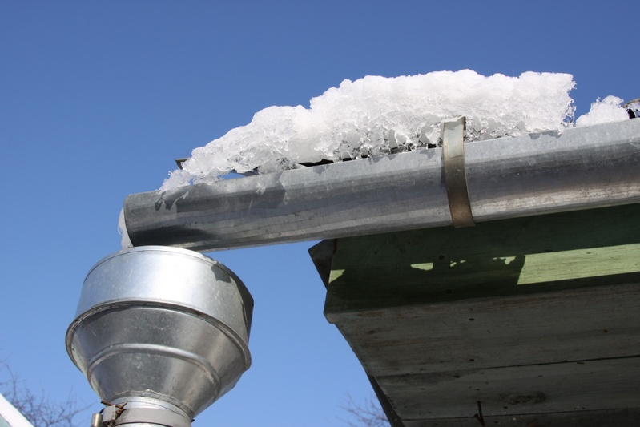
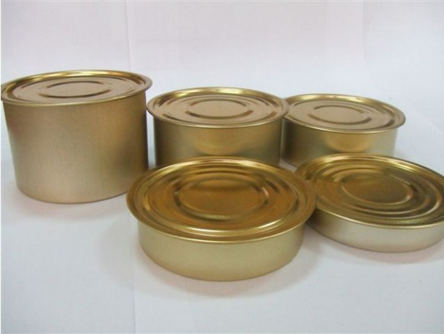
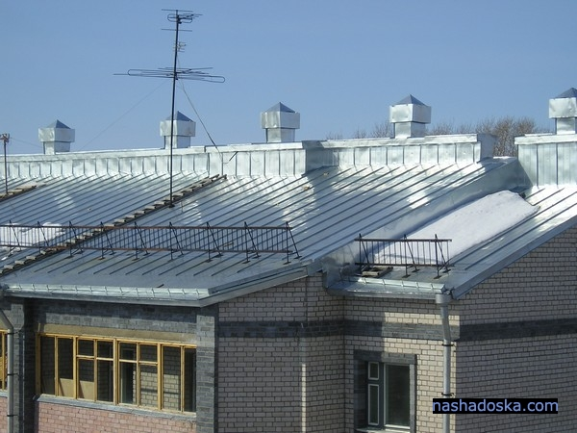
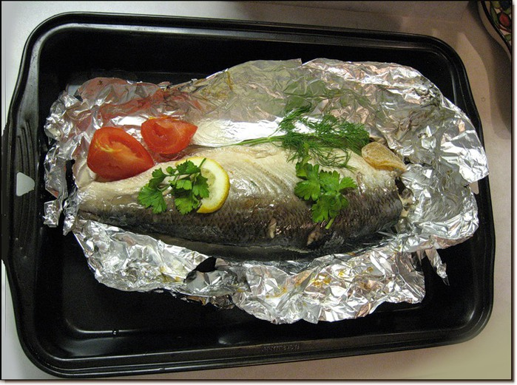
Применение тонколистового металла

Slide 19
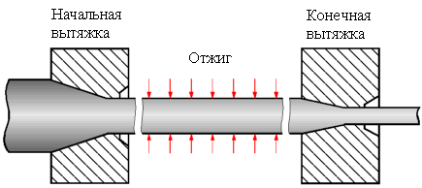
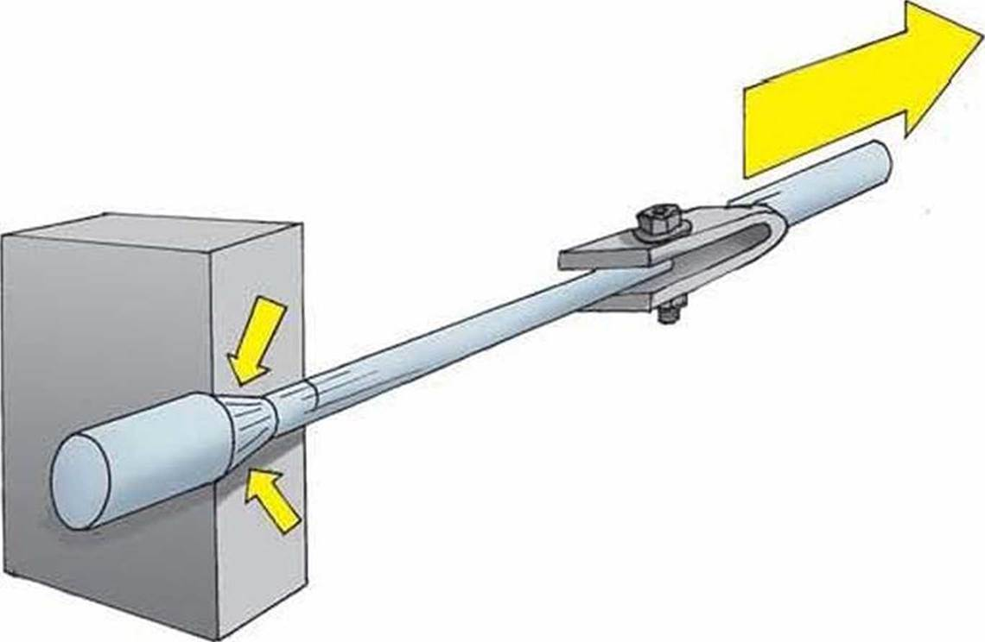
Проволока
Волочение – вид обработки металлов давлением
Волочением получают проволоку диаметром до 4мм

Slide 20
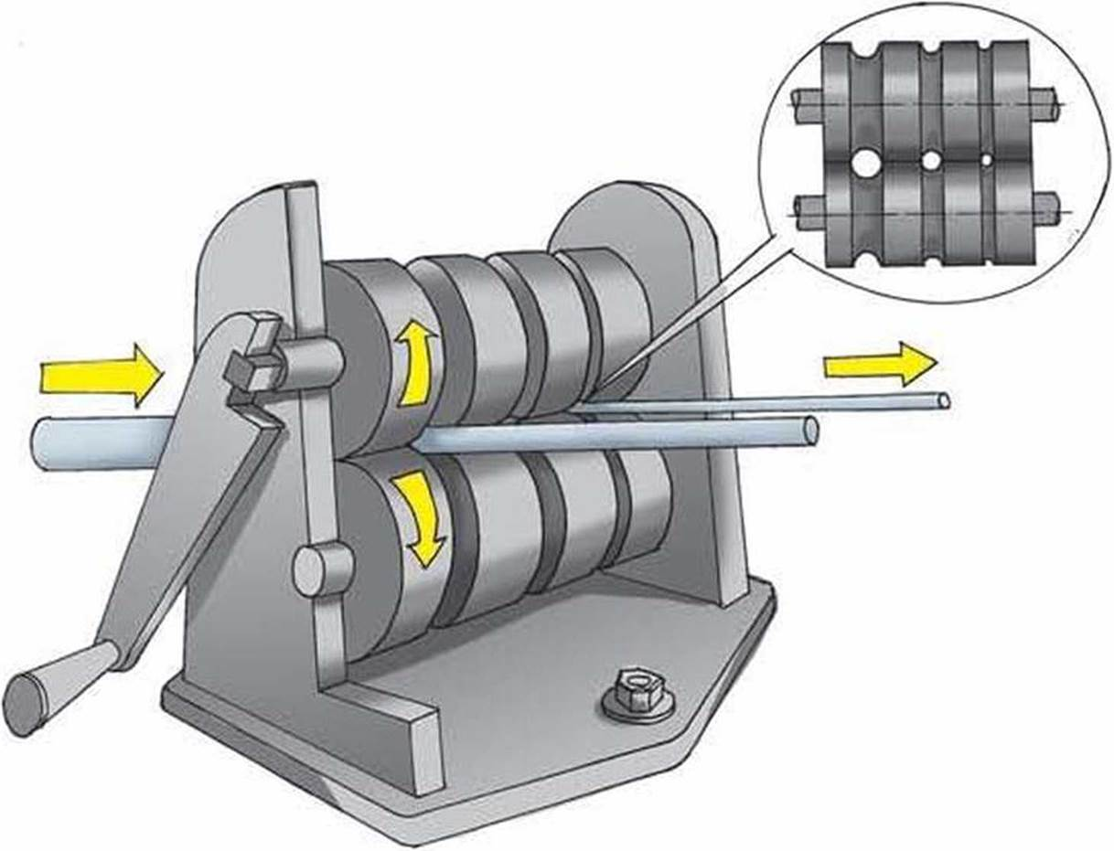
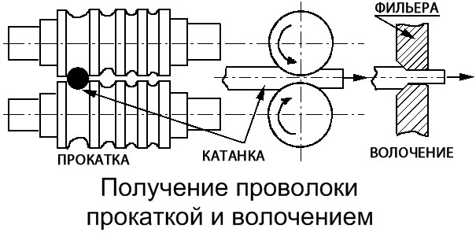
Катанка
Круглый профиль диаметром более 4мм получают прокаткой

Slide 21
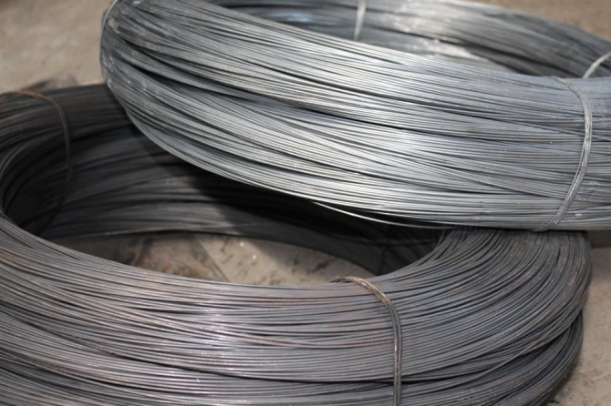
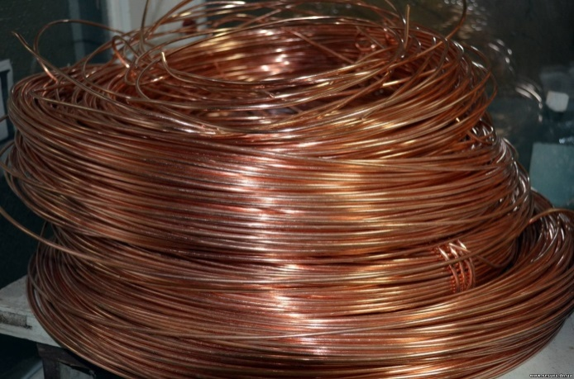
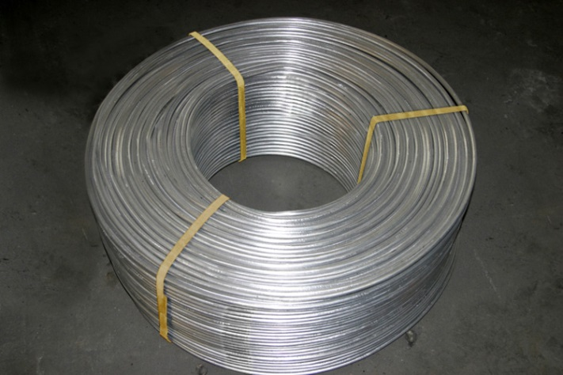
Виды проволоки
стальная
медная
алюминиевая

Slide 22
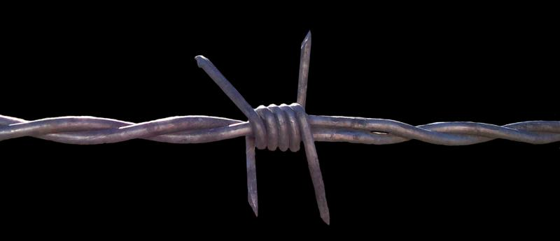
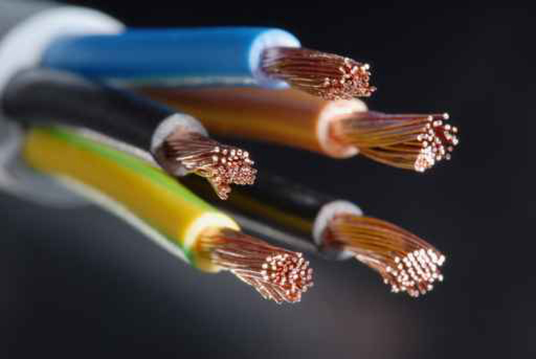
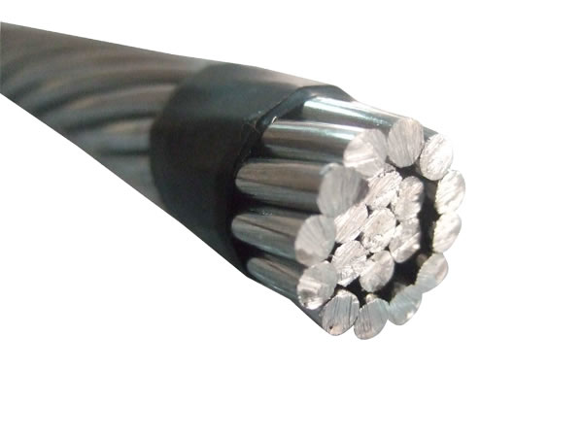
Применение проволоки

Slide 23
Проверь себя
Что такое металлы и сплавы. На какие группы они делятся
Какими свойствами отличаются металлы и сплавы
Каким способом получают тонколистовой металл
Где применяются разные виды тонколистового металла
Почему проволока так называется
Что делают их проволоки

Slide 24
Домашнее задание
Принести по 2 - 3 образца металлов или сплавов.
Учить конспект в тетради.

Slide 25
Спасибо
за
внимание!

